Slide 1

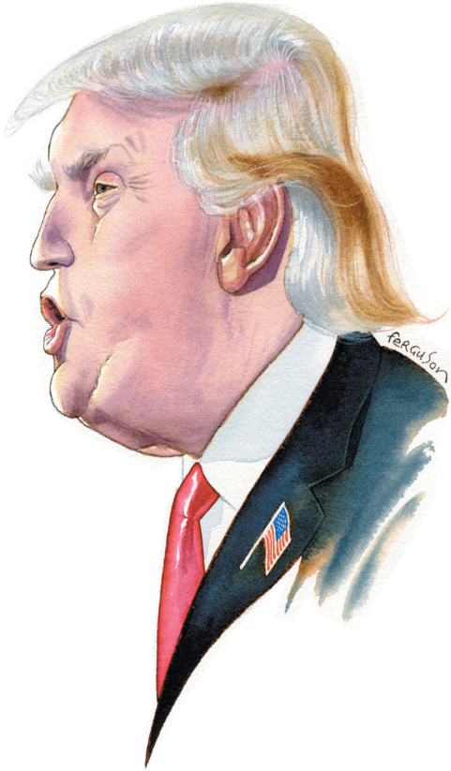
PRIMER AÑO DEL GOBIERNO TRUMP Y PERSPECTIVAS A MEDIANO PLAZO PARA LATINOAMÉRICA
Cartagena
31 de Enero de 2018

Slide 2
“Trump traerá el colapso de la economía americana y el de los mercados financieros”
Premio Nobel de Economía Paul Krugman, noviembre 2016

Slide 3
¿Quién dijo?
“Soy un creyente que los africanos son los responsables por [el estado crítico] de África”
Trump
Obama
Bill Clinton
Bush

Slide 4
¿Quién dijo?
“La mitad de sus seguidores son americanos deplorables”
Trump
Obama
Hillary Clinton
Bush

Slide 5
El “muro”
En 2006, el Senado de los EE.UU. aprobó el proyecto de ley 109-367 conocido como “Secure the Fence Act”. Esta Ley llama a construir una división física de 3.201 KM entre MEXICO y EE.UU.
¿Cuáles de los siguientes políticos votaron a favor de la construcción del muro?
Obama
Hillary Clinton
John McCain
George W. Bush

Slide 6
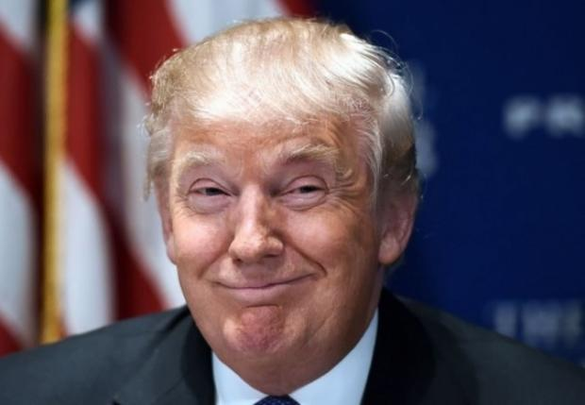
Yo no fui

Slide 7
El primer año Trump
El presidente norteamericano gobierna y gobernará “fuera de libreto”.
Pero su manera de gobernar – al menos en el ámbito económico - está dando buenos resultados.
El Apocalipsis que muchos anticiparon, no ocurrió.
El colapso de la economía mundial como consecuencia de las políticas nacionalistas del presidente norteamericano, deberá esperar.
El desempleo cae, la economía crece, las empresas invierten, los impuestos bajan y Wall Street muestra su aprobación operando a niveles récord.
¿La presidencia Trump será siempre así o las predicciones catastróficas pronto comenzarán a concretarse?

Slide 8
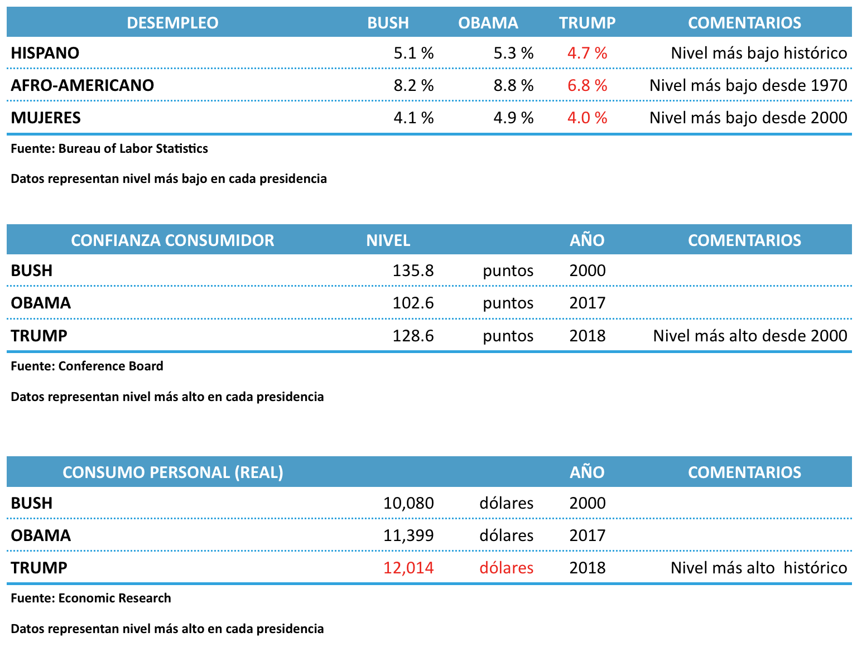
El Apocalipsis que no fue…por ahora

Slide 9
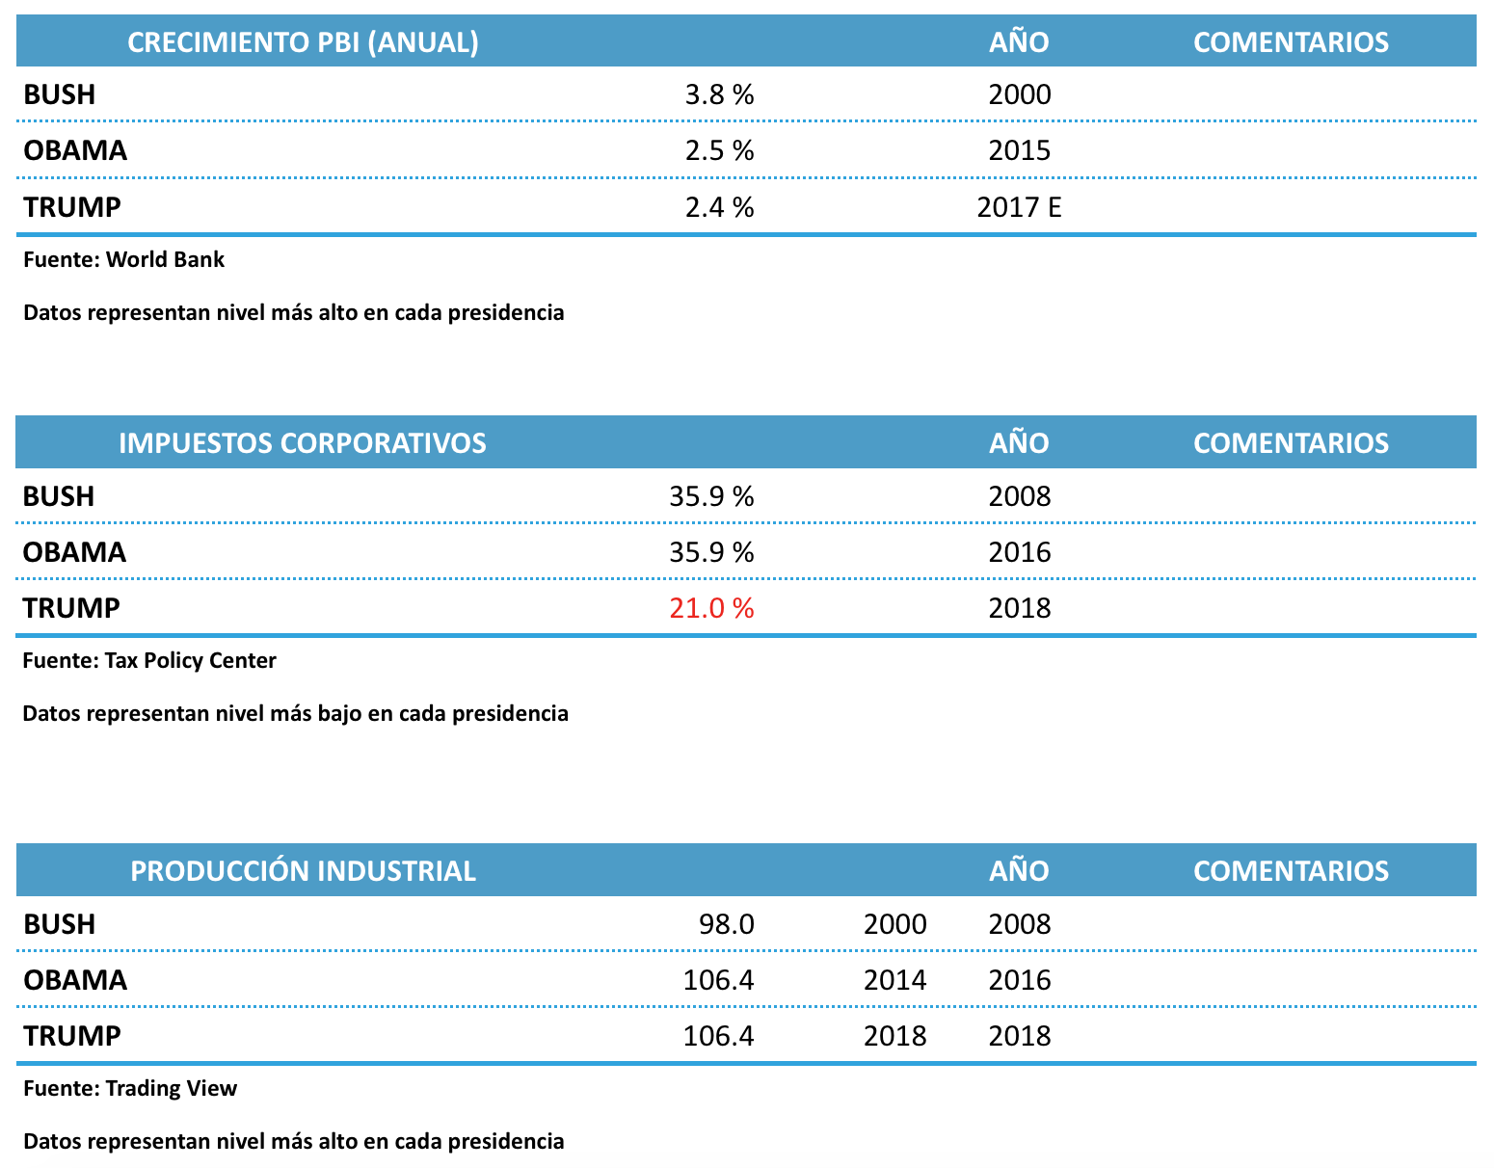
El Apocalipsis que no fue…por ahora (cont)

Slide 10
El primer año Trump
Principales logros:
  Impuestos: mayor reducción impositiva desde 1984.
  Burocracia: por cada nueva regla o regulación, el Gobierno ha eliminado 22.
  Sistema Judicial: 93 decisiones y/o leyes que modernizan las cortes norteamericanas para combatir el delito -> 4.000 delitos por cada 100.000 habitantes (-2,1% YoY).
  Inmigración: 156 decisiones y/o leyes diseñadas para reducir inmigración ilegal -> niveles más bajos en 45 años.

Slide 11
El primer año Trump
Principales logros (cont):
  Educación: reducción de influencia del Gobierno Federal en sistema educativo -> derivación de decisiones sobre educación a los estados.
  Energía: 47 decisiones y/o leyes diseñadas para cambiar rumbo de política energética -> liberación de producción de petróleo, carbón. Nuevos gaseoductos.
  Empleo: 17 decisiones y/o leyes que flexibilizan leyes laborales -> tasa de desempleo 4,1% (más baja desde 2000).
  Seguridad Nacional: 75 decisiones y/o leyes diseñadas para reforzar la protección de las fronteras nacionales.

Slide 12
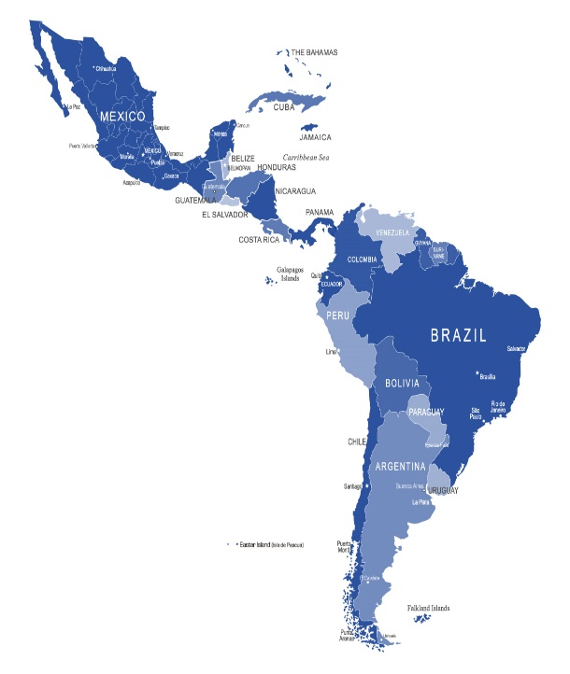
Trump y Latinoamérica
La indiferencia habla por sí sola: LATAM no es prioridad para el presidente norteamericano.
Excepto ejemplos puntuales, EE.UU. no ha diseñado su política internacional pensando en LATAM.
El abandono del TPP no debería ser visto como una decisión equivocada de Trump: Hillary Clinton iba a anunciar lo mismo.
México, comprensiblemente, es el país que siempre sufre más los eventos políticos y económicos de su vecino: TLCAN.

Slide 13
Escenario macro y de inversiones globales
El mundo acelera su crecimiento. Los países desarrollados lo mantienen y los emergentes lo recuperan
EE.UU: crecería 2,6% este año de la mano de la aprobación de la reforma fiscal y la buena marcha de los indicadores macro y resultados corporativos.
Europa: el mejor crecimiento en 7 años y con el BCE removiendo de a poco los incentivos monetarios.
Japón: encontraría dificultado para crecer el año que viene como lo hizo este año.
Emergentes: se van recuperando de la mano de la reversión del ciclo bajista que operó hasta 2015 y ahora empujados por el repunte de los Commodities y la mejor marcha de la economía y el comercio mundial. Esto se mantiene mientras la tasa de 10 USA este por debajo de 2;80%. Que es el forecast de consenso.

Slide 14
Latinoamérica afianzándose después de dos años complicados, en un entorno de precios de Commodities en recuperación
Fuente:
Bloomberg

Slide 15
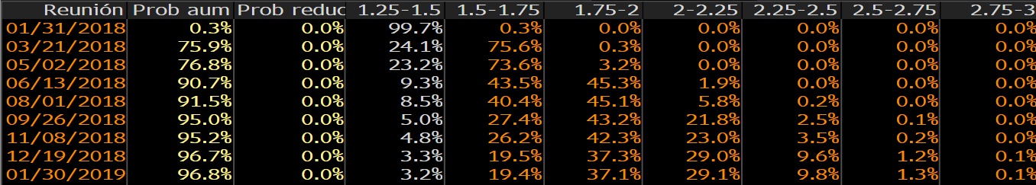
La Fed realizó tres subas de tasas en 2017 y la expectativa es que siga incrementándola, presionando sobre las curvas largas para que no se aplane aún más la curva de Treasuries
Fuente: Bloomberg
Para el 2018 la Fed prevé realizar tres subas de tasas.
Este año el mercado espera tres subas (marzo y septiembre y la última en diciembre).
Además, la Fed reducirá de a poco su hoja de balance reinvirtiendo menos de lo que vaya venciendo de Treasuries. Proyección de $4.5B a $3.5B en 2020 en los activos de la Fed.

Slide 16
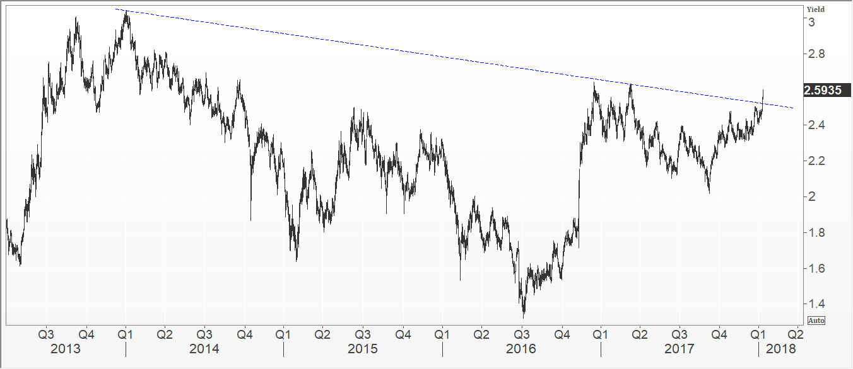
El gran riesgo para los países emergentes: la suba de tasas cortas empuja a las tasa largas
Rendimiento a 10Y, últimos 5 años
Fuente: Thomson Reuters

Slide 17
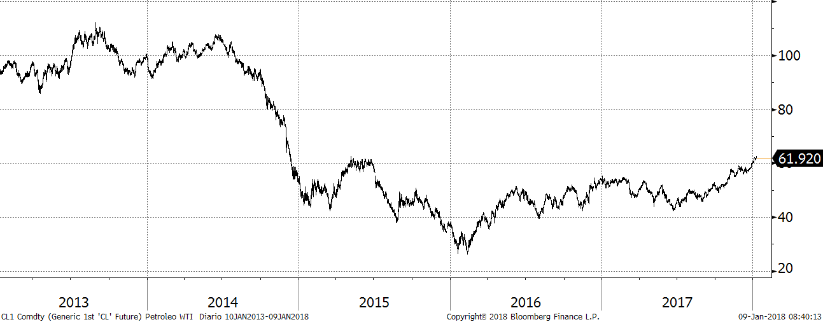
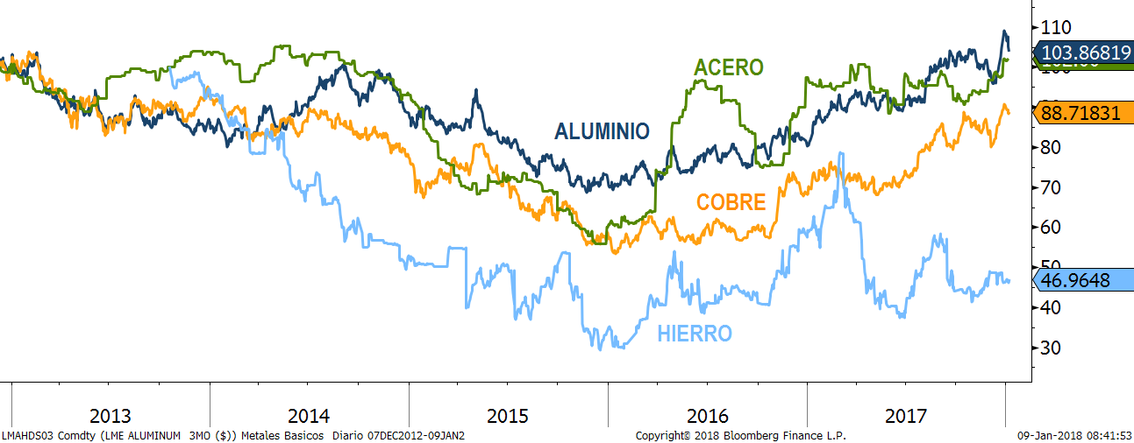
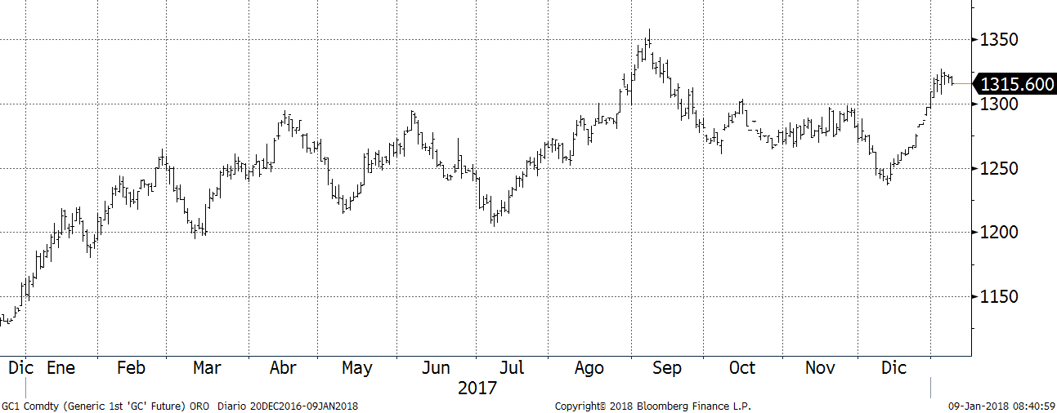
El año de los commodites?
Petróleo: tendencia a la recuperación
Metales básicos: en los mejores niveles en años
En USD por barril de WTI
Oro: errático pero recuperando a corto plazo
En USD por Onza
Fuente: Bloomberg

Slide 18
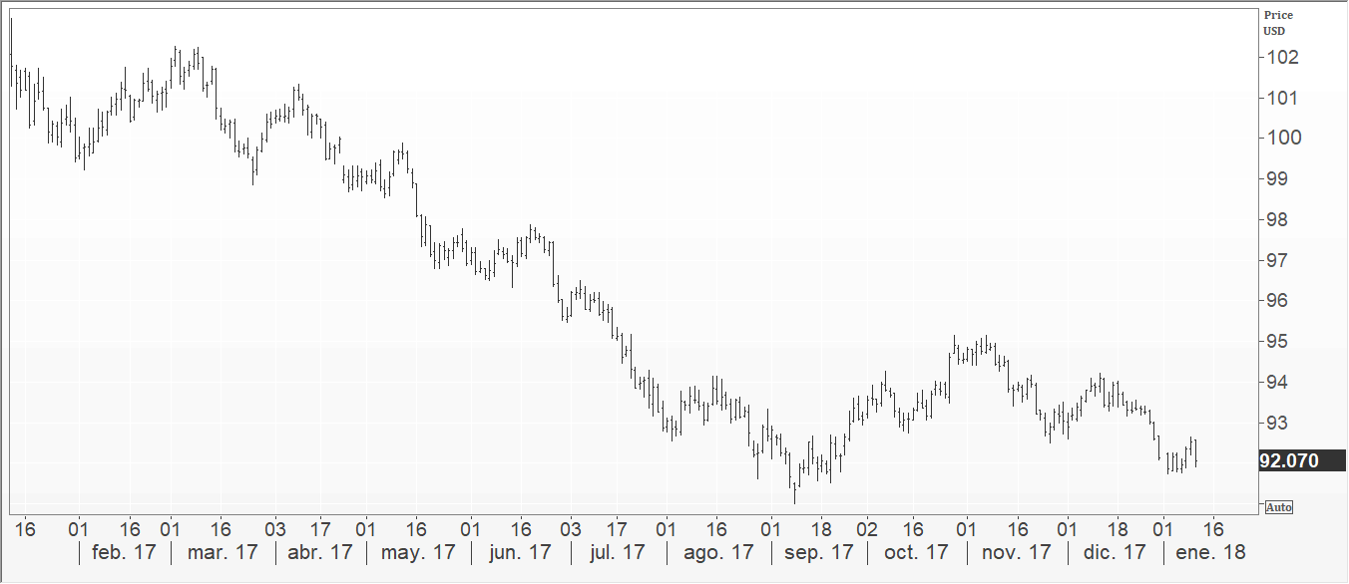
La caída del dólar debería detenerse
Índice DXY: últimos 12 meses

Slide 19
Un año de grandes retornos
Ha sido un año extraordinario de rendimientos bursátiles, tanto en desarrollados emergentes.
En el año, los principales índices norteamericanos han obtenido importantes ganancias de entre 19% y 28%, encaminándose a registrar su mejor desempeño de los últimos cuatro años alimentados por la buena marcha de su economía y la aprobación de la reforma tributaria más grande desde 1986 que potencia las ganancias futuras de las empresas, a pesar de nuevos incrementos en las tasas de interés de referencia.
Las bolsas emergentes se han apreciado casi 30% y los desarrollados un 15%.
Finalizando el cuarto trimestre del año, se espera que las compañías reporten un crecimiento de las ganancias de 11,9% interanual, liderado por el sector Energía.
La valuación del mercado accionario medido por el Price-to-Earnings se encuentra por encima de la media de 5 años y de 10 años. Para el 2018, se prevé que el crecimiento de las ganancias se mantenga en doble dígito, con un incremento promedio para todo el año de 13,8%, mientras que los ingresos aumentarían alrededor de 5,5%.

Slide 20
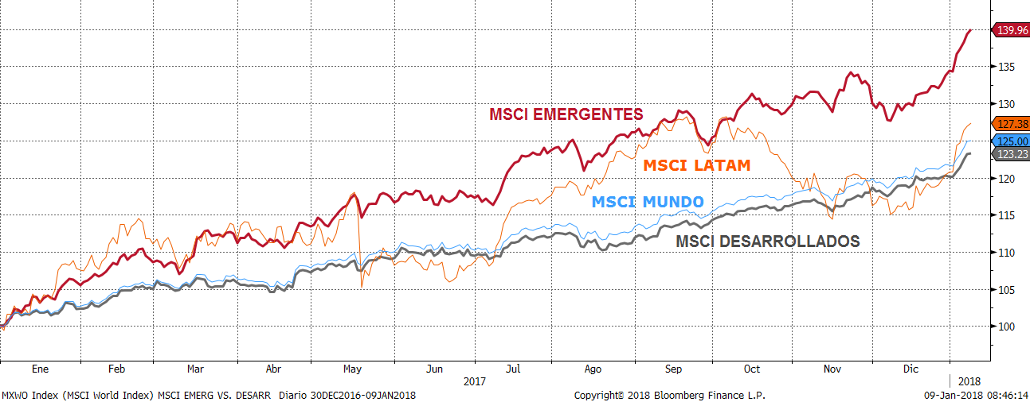
Un año extraordinario en materia de rendimientos: ¿seguirán subiendo los mercados?
Acciones de MERCADOS EMERGENTES, un claro outperformance este año
30 diciembre 2016 = 100 (en USD)
Fuente: Bloomberg

Slide 21
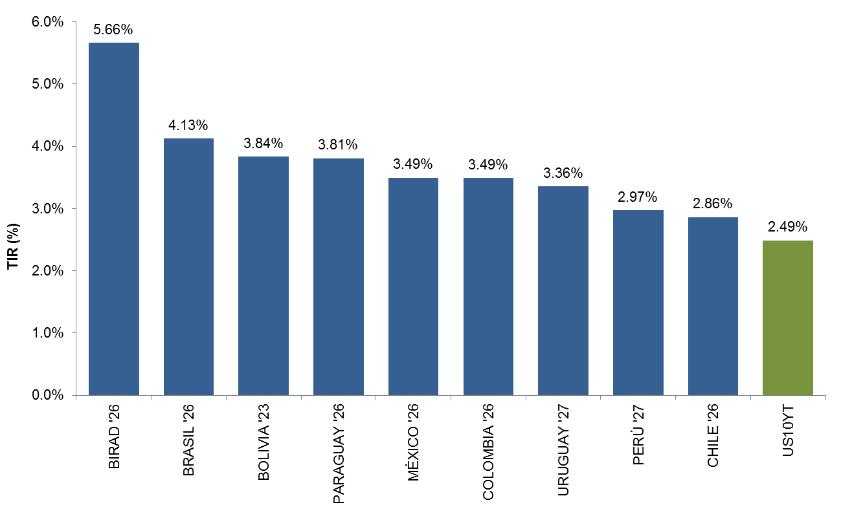
Toda la Región redujo mucho su spread de riesgo en los últimos años
Fuerte cantidad de emisiones soberanas en los mercados emergentes por bajas tasas de fondeo
Fuente: Bloomberg
Fuente: Thompson Reuters

Slide 22
¿Qué esperar en materia de inversiones para el 2018?
Renta Variable (Bolsas): la expectativa es que el mercado alcista siga este año, aunque a un ritmo más moderado (el inversor no debería esperar los mismos rendimientos).
Nos gustan los emergentes y los sectores cíclicos.
En los países desarrollados la bolsa de Europa se encuentra más barata que en EE.UU., pero estas últimas merecen un premio.
Renta Fija: el spread de riesgo entre bonos high yield y los de mayor calificación crediticia se ha reducido a un mínimo. Prestar especial cuidado a aquellas emisiones más largas y a las emisiones de menor rating. Será un año para gradualmente ir recortando duration y riesgo.
Las monedas dependerá de la suerte del dólar, que deberán recuperar terreno. Priorizamos una cartera dolarizada y con monedas de países emergentes para dinamizar el portafolio y aprovechar las altas tasas de interés de algunos países.

